Slide 1
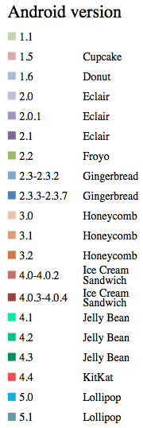

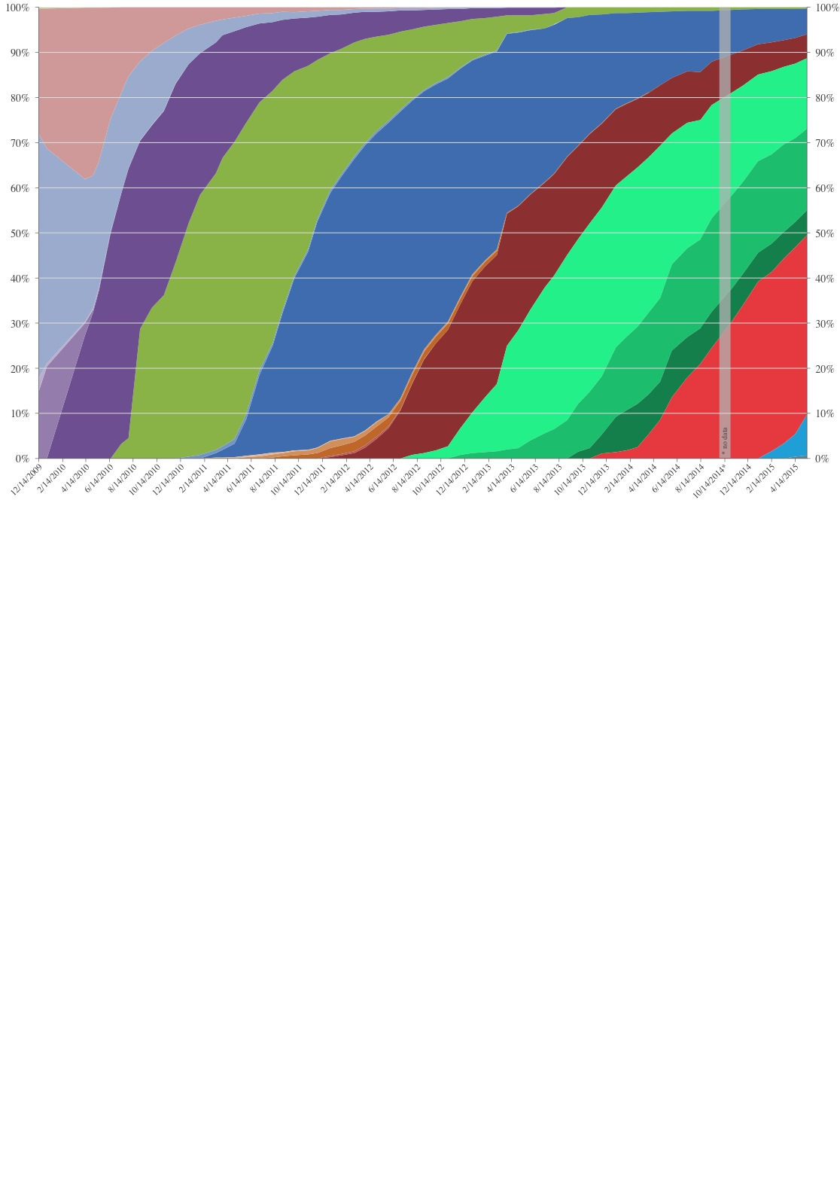
TODO: was wir nicht beschreiben, aber trotzdem für nennenswert halten, grau färben.
Quelle Bild: https://upload.wikimedia.org/wikipedia/commons/e/ee/Android_historical_version_distribution_-_vector.svg
Sonstige Quellen: http://www.androidvulnerabilities.org, BA Maier
TODO: die roten Dinger wirklich nehmen? Oder kicken? Viele Exploits sind eher geräteabhängig als OS-abhängig.
RageAgainstTheCage
Psneuter/KillingInTheN
Zimperlich
Gingerbreak
Levitator
ZergRush
ExynosAbuse
Fake ID
TowelRoot
2011
2012
2013
2014
[Power SGX chip]
1.5
2.3
4.2
1.6
4.0
4.1
2.1
2.2
4.4
5.0

